Slide 1

TRƯỜNG TIỂU HỌC HÒA NGHĨA
Môn : Tiếng việt
Lớp: 1D
Bài:
Cả nhà đi chơi núi
GV: Phạm Thị Minh

Slide 2


Tiết 3
5
Chọn từ ngữ

Slide 3

5
Chọn từ ngữ để hoàn thiện câu và viết câu vào vở
thấp
khúc khuỷu
hào hứng
Đường lên núi quanh co , …….
Viết
Đường lên núi quanh co, khúc khuỷu.

Slide 4
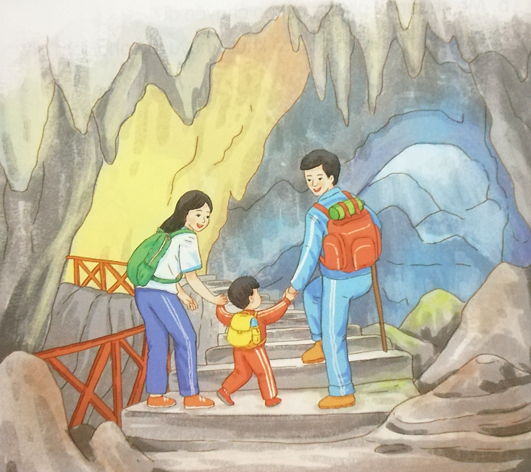
6
Quan sát tranh và dùng từ ngữ trong khung để nói theo tranh
cảnh vật thú vị đi chơi
Cả nhà cùng nhau đi chơi núi. Cảnh vật ở đây thật thú vị.

Slide 5


CỦNG CỐ
BÀI HỌC

